Slide 1
Pes Dingo
Filip Vaľko

Slide 2
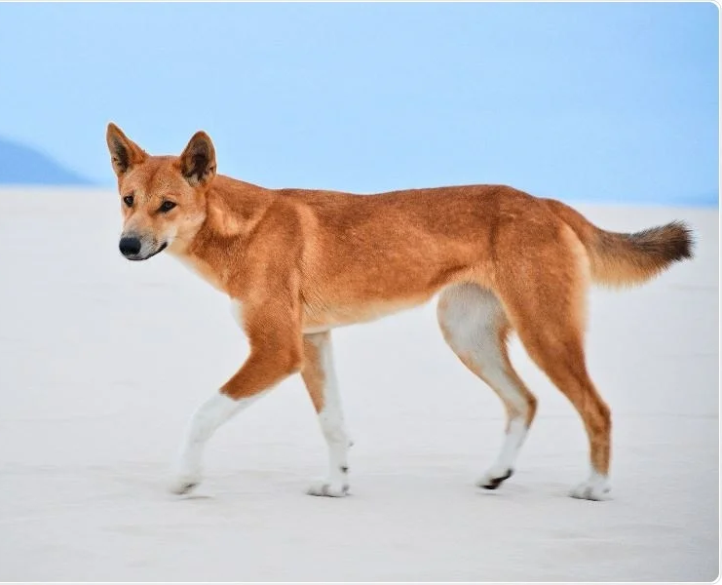
Základné informácie
dĺžka: 0,72 – 1,1 m
chvost: 21 – 36 cm
hmotnosť: 9 – 21,5 kg
dĺžka života vo voľnej prírode: 8 – 10 rokov
dĺžka života v zajatí: až 14 rokov

Slide 3
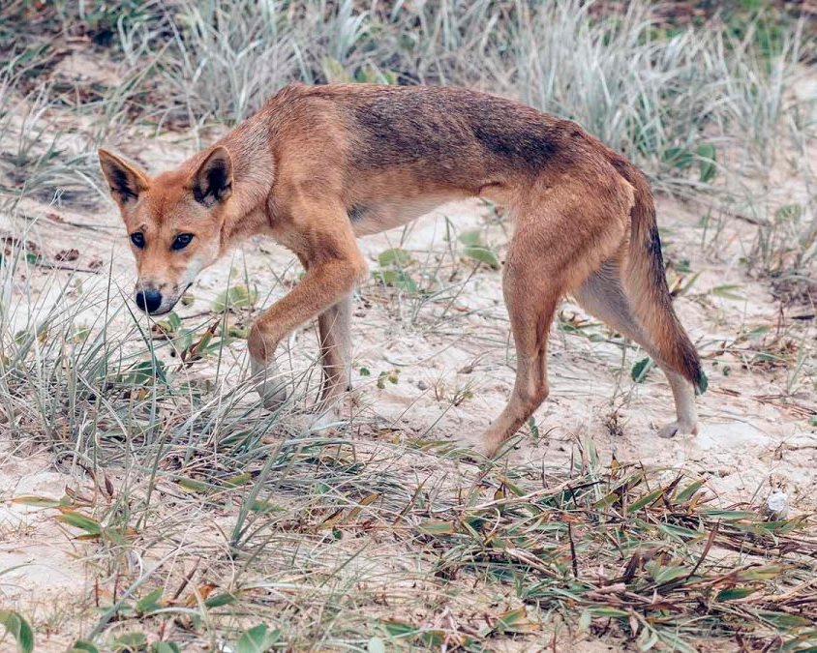
Vzhľad
Dingo má svalnaté a silne stavané telo.
Hmotnosť šelmy sa pohybuje medzi 12 až 22 kg.
Mäkká a krátka srsť má najrôznejšiu farbu, niekedy je sfarbená do svetlo zlatistej, inokedy do tmavo hnedej až čiernej. Najtypickejší sú ale dingovia sfarbený do zlatočervena.

Slide 4
Pôvod
Dingo sa rozmnožil asi pred 5000 rokmi z veľmi malej skupiny psov, možno iba z jedinej samice. Alebo zo skupiny psov z ázijskej pevniny, ktorá stratila genetickú rôznorodosť.
Dingo sa teda do Austrálie dostal najskôr pri expanzii ľudí hovoriacich austronézskymi jazykmi z južnej Číny cez Taiwan a Indonéziu do Melanézie a Polynézie.

Slide 5
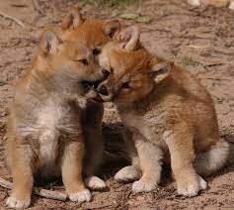
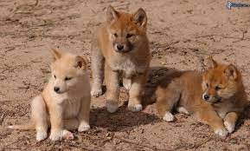
Mláďatá
Pes Dingo sa pári v júni až v auguste. Šteňatá sa narodia približne za 9 týždňov po spárení. Samici sa môže narodiť až deväť šteniat. Mláďatá sú schované v brlohu pod zemou, z ktorého prvýkrát vylezú po troch týždňoch od narodenia. Po ôsmich týždňoch opúšťajú brloh úplne. Mladých dingov na cestách najprv sprevádzajú dospelí, v troch až šiestich mesiacoch sa úplne osamostatnia.

Slide 6
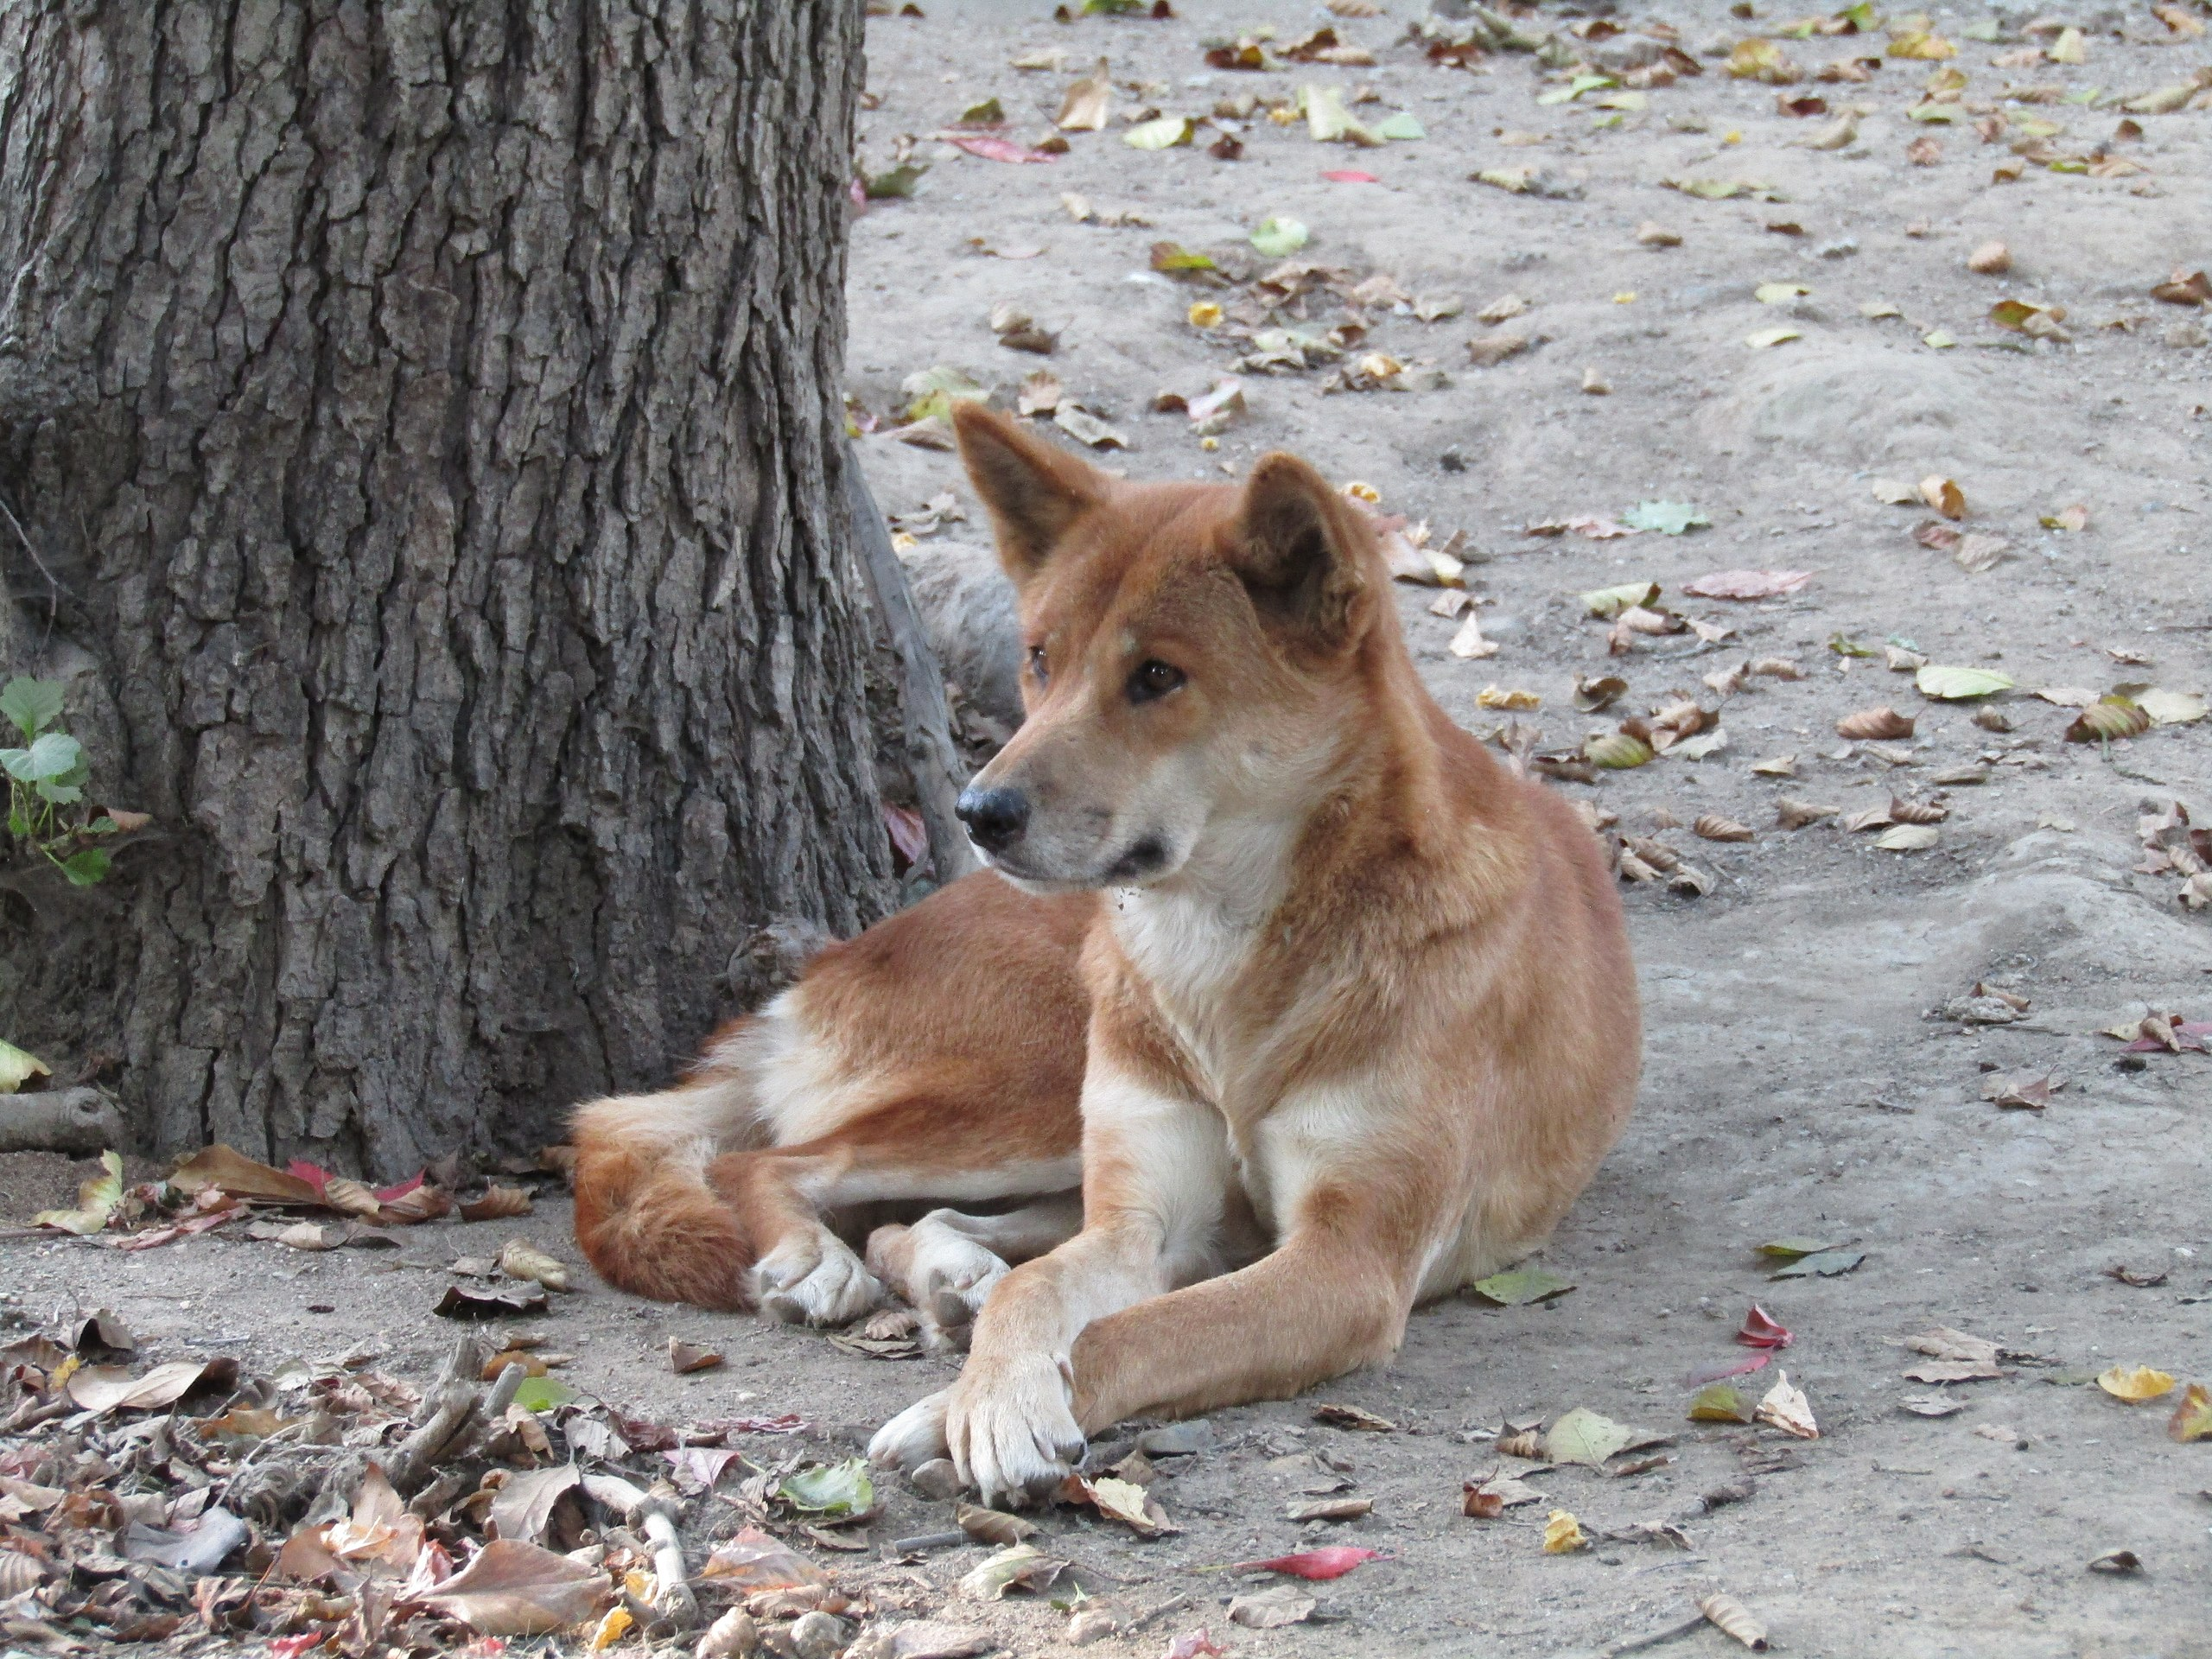
Životné podmienky
Táto psovitá šelma obýva Austráliu a niektoré oblasti krajín juhovýchodnej Ázie.
Žije v opustených a rozšírených zajačích norách alebo podobných podzemných priestoroch v blízkosti zdrojov vody.
Niektorí Austrálčania ich ale chovajú ako domácich miláčikov. V iných krajinách sú k videniu v zoologických záhradách, u nás v Čechách to je ZOO v Plzni.

Slide 7
Potrava
Dingo má tú potravu, ktorú si sám uloví. Loví raz denne za súmraku. Väčšinou to bývajú plazy a králiky, ale sú to aj malé kengury a vtáky. Pokiaľ ale lovia vo svorke, ukoristia si aj veľké zviera, ako je napríklad klokan. Zvyšky koristi zástupcovia dinga zahrabávajú do zeme, aby ich vyhrabali a zjedli neskôr. Príležitostne alebo v čase núdze sa živí aj ovocím, časťami rastlín a zdochlinami.
https://www.youtube.com/watch?v=AWEQKLCqSRI

Slide 8
Správanie
Najaktívnejší je pri súmraku a svitaní, všeobecne je považovaný za nočného tvora. Vie štekať, ale zvuk je iný, než poznáme u domácich chlpáčov. Keď sa ale chce prejaviť, väčšinou je to vytím. Voči ľuďom je plachý, od ľudských obydlí sa drží v dostatočnej vzdialenosti, a pokiaľ nie je dingo priamo ohrozený, pred možným nepriateľom uteká.
https://www.youtube.com/watch?v=XI8S_gEG2Qo

Slide 9
Ďakujem
https://www.youtube.com/watch?v=dQw4w9WgXcQ
Zdroje: https://www.spokojnypes.sk/dingo/
https://sk.wikipedia.org/wiki/Dingo_austr%C3%A1lsky

